Slide 1
3 编码和调制
Coding and modulation

Slide 2
3.1信号和编码
3.1.1 数据和信号
数据可定义为表意的实体，分为模拟数据和数字数据。
模拟数据在某些时间间隔上取连续的值
例如，语音、温度、压力等。
数字数据取离散值，为人们所熟悉的例子是文本或字符串。在射频识别应答器中存放的数据是数字数据 。

Slide 3
模拟信号在时域表现为连续的变化，在频域其频谱是离散的。模拟信号用来表示模拟数据。
数字信号是一种电压脉冲序列，数据取离散值，通常可用信号的两个稳态电平来表示，一个表示二进制的0，另一个表示二进制的1。

Slide 4
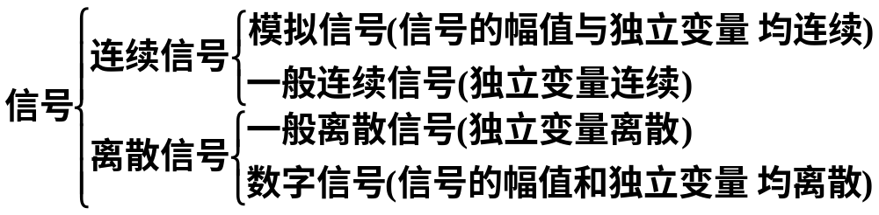
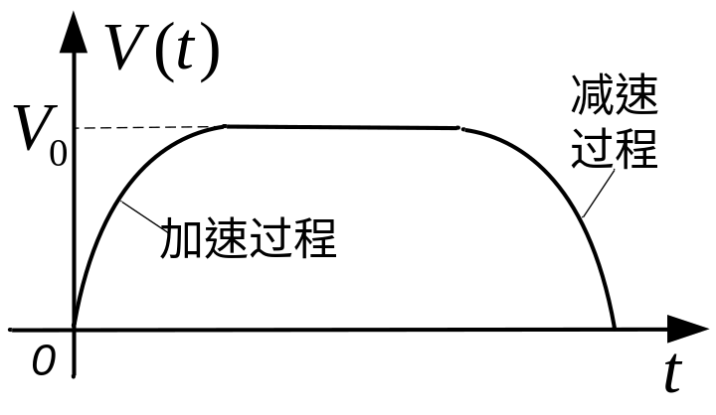
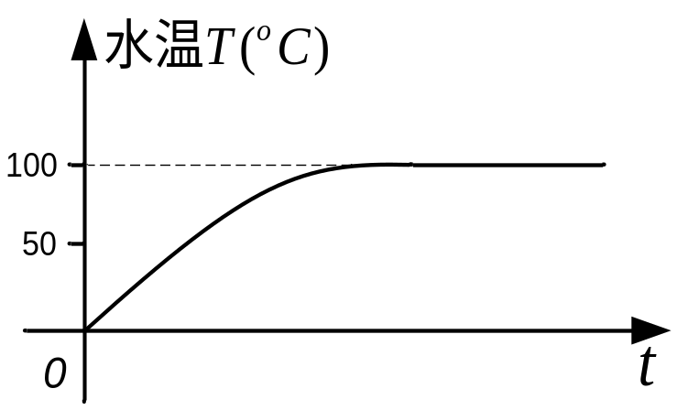
连续信号与离散信号
(b)开水房锅炉水温度的变化连续信号
(a)汽车速度连续信号

Slide 5
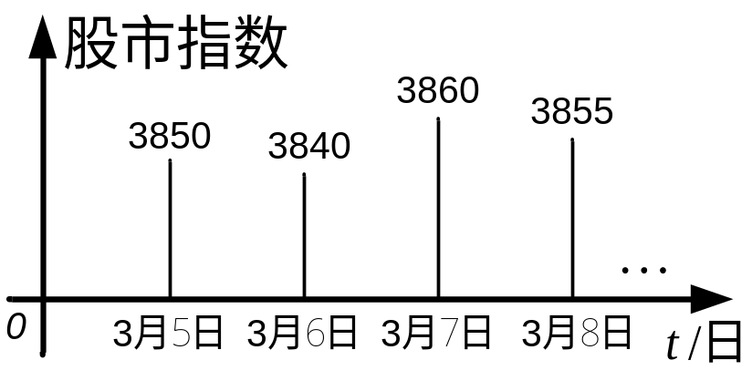
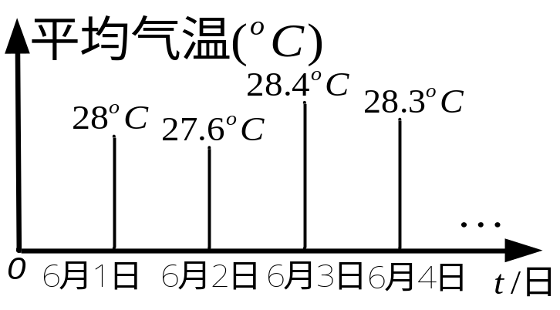
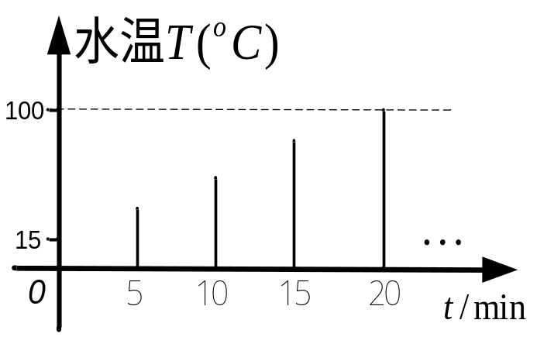
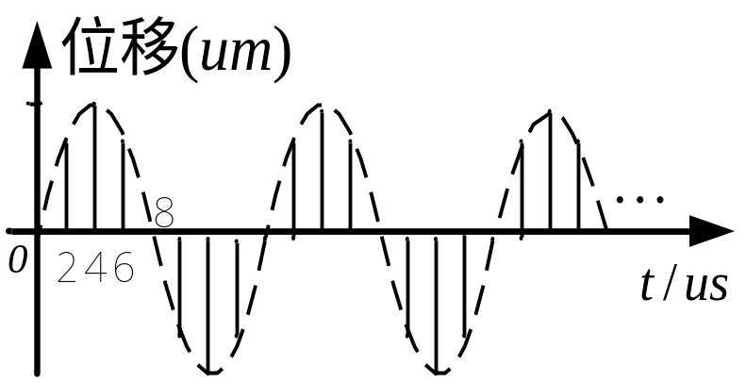
(c)每日股市的指数变化
（离散信号）
(d)某地每日的平均气温变化
（离散信号）
(e)每隔5分钟测定开水房锅炉水的温度变化（离散信号）
(f)每隔2微妙对正弦信号采样获得的离散信号

Slide 6
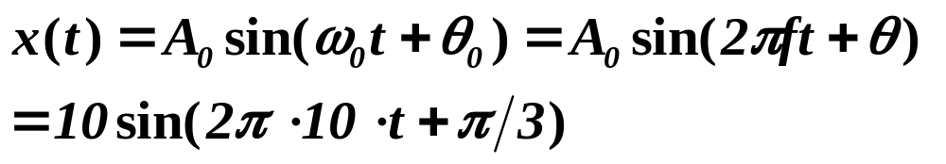
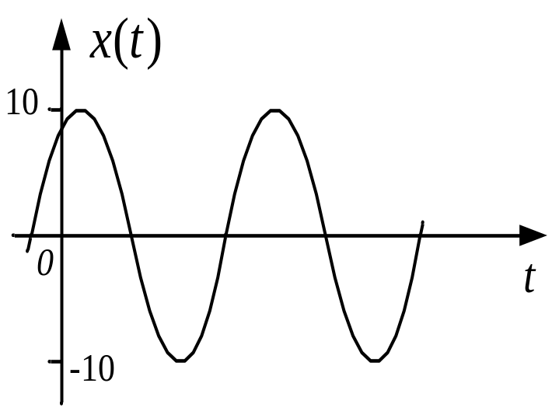
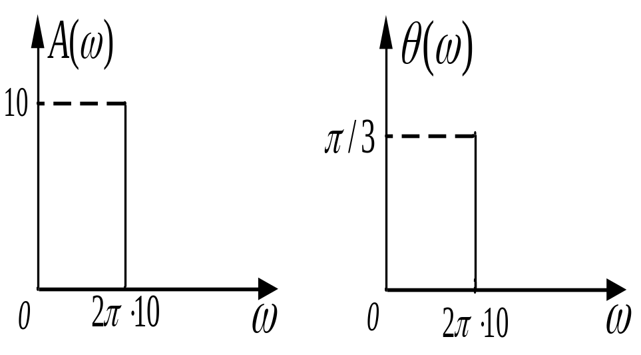
时域和频域信号
时域
频域

Slide 7
信号“域”的不同，是指信号的独立变量不同，或描述信号的横坐标物理量不同。
信号的时域描述：以时间为独立变量，其强调信号的幅值随时间变化的特征。
信号的频域描述：以角频率或频率为独立变量，其强调信号的幅值和相位随频率变化的特征。

Slide 8
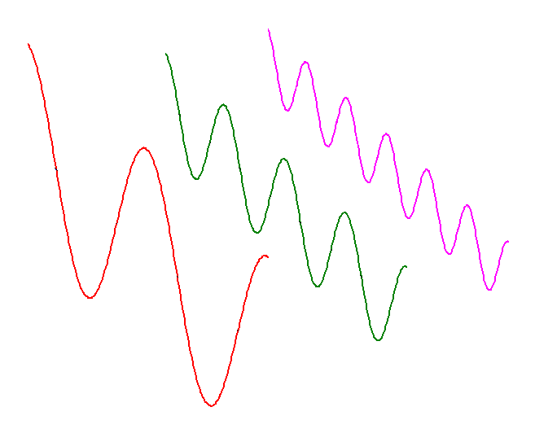
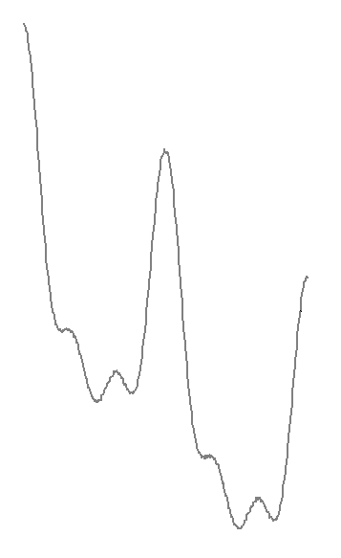
时域分析与频域分析的关系
信号的频谱X(f)代表了信号在不同频率分量处信号成分的大小，它能够提供比时域信号波形更直观，丰富的信息。
幅值
频率
时间
时域分析
频域分析

Slide 9
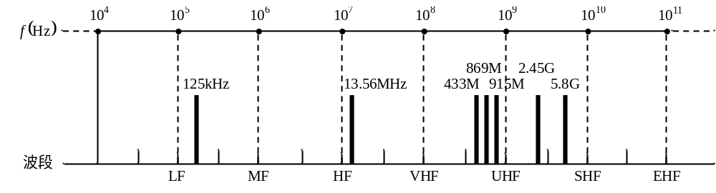
3.1.2 信道
传输介质
传输介质是数据传输系统里发送器和接收器之间的物理通路。
无线传输
射频识别所用的频率为<135 kHz（LF）及ISM频率的13.56 MHz（HF），433 MHz（UHF），869 MHz（UHF），915 MHz（UHF），2.45 GHz（UHF），5.8 GHz（SHF）。

Slide 10
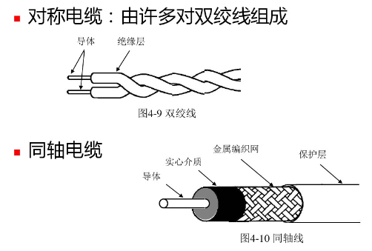
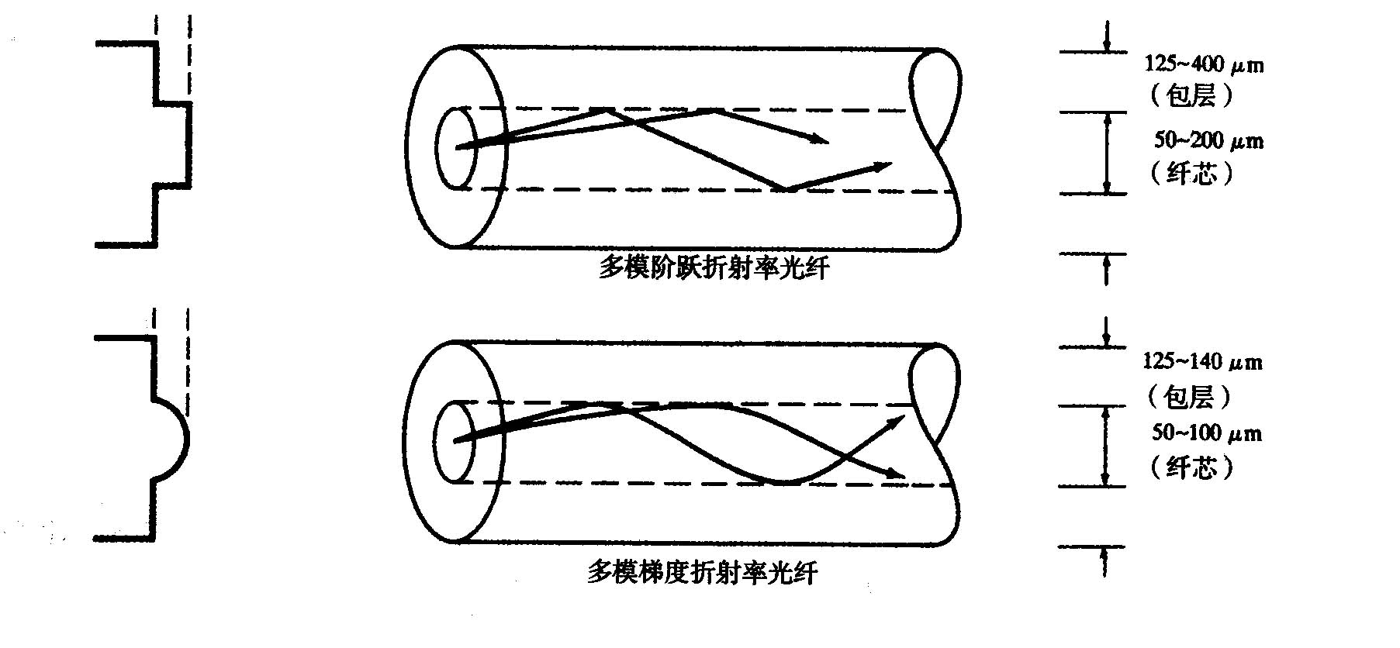

Slide 11
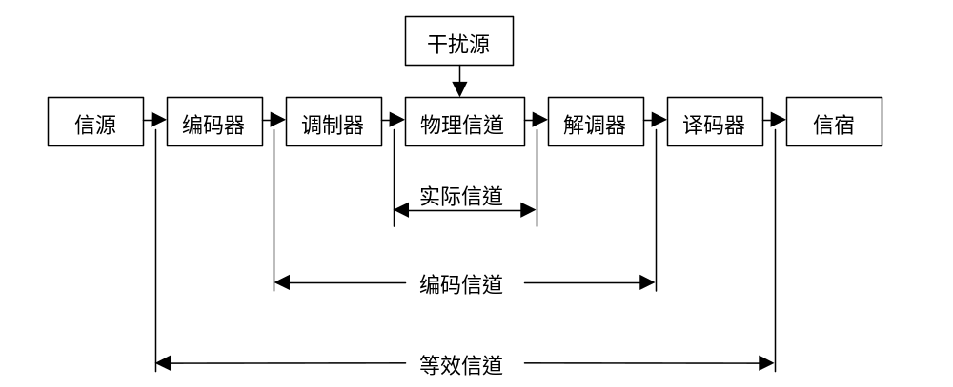
信道的数学模型和分类
数字通信系统的一般模型

Slide 12
传输损耗与失真
超高频和微波波段信号的空间传播，会对信号带来多种传输损伤。

Slide 13
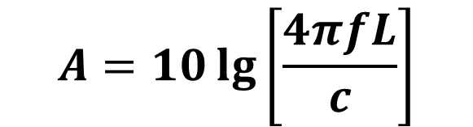
衰减
衰减是较为复杂的距离函数，并在地球周围受到充满大气层的影响。传播衰减主要影响因素是:传播频段f，传播距离L，电磁波速率C（近于光速）。
自由空间传播损耗

Slide 14
延迟变形
有线类传输介质独有的现象。这种变形是由有线类介质上信号传播速率随着频率而变化所引起的。在一个有限的信号频带中，中心频率附近的信号速度最高，而频带两边的信号速度较低。这样，信号的各种的频率成分将在不同的时间达到接收器。
展宽 串扰

Slide 15
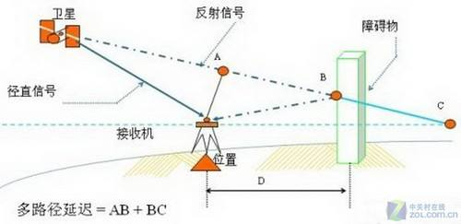
多径传播
天线辐射的信号以三种方式传播:地波、天波和空间波（后者即称谓的直线波）;
当电磁波遇有比其波长要大的障碍物时，则发生反射，并在该物体边界进行衍射（绕射）;若障碍物尺寸不大于电磁波长，会发生散射，即散射成几路弱信号———多径衰落。

Slide 16
多径传播后果
多径到达的信号，由于相位不同，强弱相差很大，若无序混迭、相位抵消，就使接收信号难以检测与恢复质量良好的信息;
特别是在较高速度的移动台天线发出的信号，运动方向、障碍物环境较快变化，多径信号中主路径不稳定等因素导致的接收信号更难处理。

Slide 17
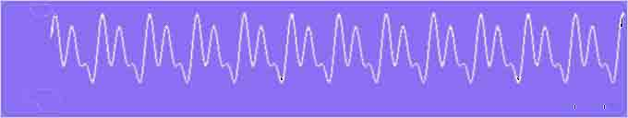
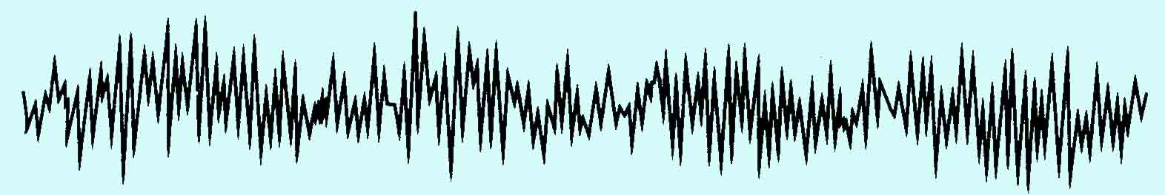
噪声
干扰信号传输的能量场，称为噪音。这种能量场的产生源可以来自内部系统，也可以产生于外部环境。
一般周期信号
噪声信号

Slide 18
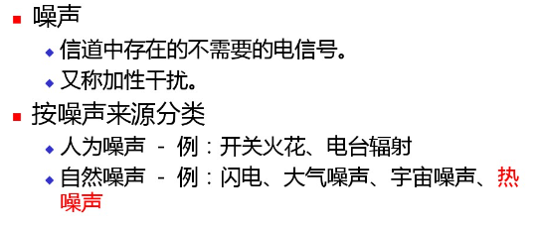

Slide 19
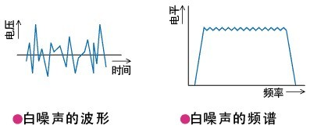
白噪声（white noise）
指功率谱密度在整个频域内均匀分布的噪声。 所有频率具有相同能量密度的随机噪声称为白噪声。

Slide 20
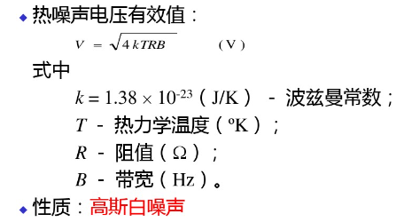
热噪声（thermal noise）
通信设备中无源器件如电阻、馈线由于电子布朗运动而引起的噪声，又称电阻噪声。它是温度变化的结果，但不受频率变化的影响。

Slide 21
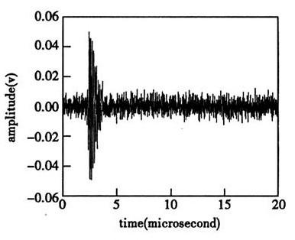
脉冲噪声（pulse noise）
通信中出现的离散型噪声的统称，由时间上无规则出现的突发性干扰组成。
非连续的，由持续时间短和幅度大的不规则脉冲或噪声尖峰组成。
产生脉冲噪声的原因多种多样，其中包括电磁干扰以及通信系统的故障和缺陷，也可能在通信系统的电气开关和继电器改变状态时产生。

Slide 22
  信道的最大容量
  信道的任务是以信号方式传输信息和存储信息。
  研究信道中能够传送或存储的最大信息量，即信道容量。

Slide 23
波特率与比特率
比特率：
比特率是指每秒传送的比特(bit)数。单位为 bps(Bit Per Second)，比特率越高，传送数据速度越快。每秒钟通过信道传输的信息量称为位传输速率，也就是每秒钟传送的二进制位数,简称比特率。比特率表示有效数据的传输速率。

Slide 24
波特率：
在信息传输通道中，携带数据信息的信号单元叫码元，每秒钟通过信道传输的码元数称为码元传输速率，简称波特率。波特率是指数据信号对载波的调制速率，它用单位时间内载波调制状态改变的次数来表示(也就是每秒调制的符号数)，其单位是波特（Baud,symbol/s）。波特率是传输通道频宽的指标。

Slide 25
波特率与比特率的关系：
比特率=波特率x单个调制状态对应的二进制位数
例
假设数据传送速率为120符号/秒(也就是波特率为120Baud)，又假设不同符号对应8个状态，即八相调制(单个调制状态对应3个二进制位)，则其传送的比特率为
(120symbol/s) x (3bit/symbol)=360bps
如果是符号包含8位则比特率为
(120symbol/s) x (8bit/symbol)=960bps

Slide 26
信道的容量
对在给定条件，给定通信路径或信道上的数据传输速率称为信道容量。
信道容量与传输带宽成正比
数据传输速率=码元传输速率×log₂M
Notes:
光通信 lifi

Slide 27
信道的最大容量C为
C=2BW log₂M
带宽受限且有高斯白噪声干扰的信道最大容量
C= BW log₂（1＋S/N）
S/N- 信噪比
BW-带宽

Slide 28
解码与编码
信号编码的作用是对发送端要传输的信息进行编码，使传输信号与信道相匹配，防止信息受到干扰或发生碰撞。根据编码目的不同，可分为信源编码和信道编码。
数据编码一般又称为基带数据编码，常用的数据编码方法有反向不归零编码、曼彻斯特编码、密勒编码、修正密勒编码等。

Slide 29
1）信源编码与信源解码
信源编码是对信源输出的信号进行变换，信源解码是信源编码的逆过程。
在RFID系统中，当电子标签是无源标签时，经常要求基带编码在每两个相邻数据位元间具有跳变的特点，相邻数据间的码跳变不仅可以在连续出现“0”时保证对电子标签的能量供应，且便于电子标签从接收码中提取时钟信息。

Slide 30
2）信道编码与信道解码
信道编码是对信源编码器输出的信号进行再变换，是为了区分通路、适应信道条件以及提高通信可靠性而进行的编码。
信号在信道传输时为了减少差错，发送端的信道编码器对信号码元加入监督元，组成抗干扰编码。信道解码器按相应的逆规则进行解码，从而发现或纠正错误，提高传输可靠性。

Slide 31
2.调制与解调
调制器用于改变高频载波信号，使得载波信号的振幅、频率或相位与要发送的基带信号相关。
解调器的作用是解调获取到的信号，以重现基带信号。信号需要调制的因素包括：
1）工作频率越高带宽越大
要使信号能量能以电场和磁场的形式向空中发射出去传向远方，需要较高的振荡频率方能使电场和磁场迅速变化。
2）工作频率越高天线尺寸越小
只有当馈送到天线上的信号波长和天线的尺寸可比拟时，天线才能有效地辐射或接收电磁波。

Slide 32
如果信号的频率太低，则无法产生迅速变化的电场和磁场，同时它们的波长又太大，因此，要把信号传输出去，必须提高频率，缩短波长。
3）信道复用
一般每个需要传输的信号占用的带宽都小于信道带宽，因此，一个信道可由多个信号共享。但是未经调制的信号很多都处于同一频率范围内，接收端难以正确识别，一种解决方法是将多个基带信号分别搬移到不同的载频处，从而实现在一个信道里同时传输许多信号，提高信道利用率。
20 kHz频率下波长为15 000 m

Slide 33
数字基带信号
  数字基带信号是指消息代码的电波形，它是用不同的电平或脉冲来表示相应的消息代码。
  最常见的基带信号波形（由矩形脉冲组成）。
二进制或多
进制代码
消息
代码的电波
基带信号就是这些代码的电波形式

Slide 34
数字信道传输
数字基带信号
模拟信道传输
数字信号 基带信号调制
模拟信号 直接传输 / 调制

Slide 35
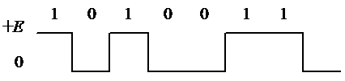
  单极性不归零波形
    一种最基本、最简单的基带信号形式。二进制符号“0”和“1”对应的分别是0电平和正电位（或负电位）
    极性单一，电脉冲间无间隔，含有较大的直流分量，不适应传输特性的漂移变化。抗干扰能力差，不适于较远距离传输。
构 成
特 点

Slide 36
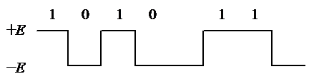
  双极性不归零波形
    用正脉冲代表二进制符号“1”，负脉冲代表二进制符号“0”
    电脉冲间无间隔，但由于是双极性，故当0、1符号等概出现时，无直流分量，且因判决门限为0电平，所以抗干扰性较单极性脉冲强。
构 成
特 点

Slide 37

  单极性归零波形
    它是单极性脉冲的归零形式。对于脉冲持续时间多长归零，用占空比来描述。
    单极性归零脉冲频谱较单极性脉冲频带宽，便于提取位定时信号,码元能量小
构 成
特 点
占空比=脉冲宽度τ/码元持续时间T_{S}

Slide 38
  曼彻斯特（Manchester）码 双相码
    用一个周期的正负对称方波表示“0”，而用其反相波形表示“1”。
    “0”码用“01”两位码表示，“1”码用“10 ”两位码表示
    【例】
    消息码： 1 1 0 0 1 0 1
    双相码： 10 10 01 01 10 01 10
    每一位的中间有一跳变，位中间的跳变既作时钟信号，又作数据信号；从低到高跳变表示“1”，从高到低跳变表示“0”。

Slide 39
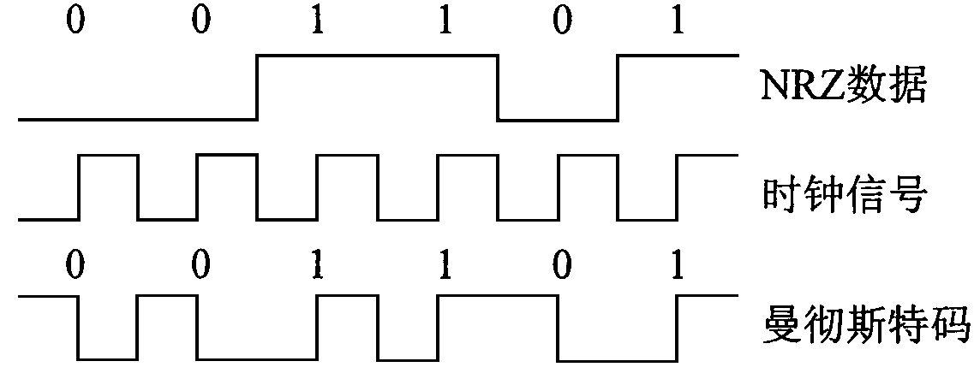
    优缺点：
    双相码波形是一种双极性NRZ波形，它在每个码元间隔的中心点都存在电平跳变，所以含有丰富的位定时信息，且没有直流分量，编码过程也简单。缺点是占用带宽加倍，使频带利用率降低

Slide 40
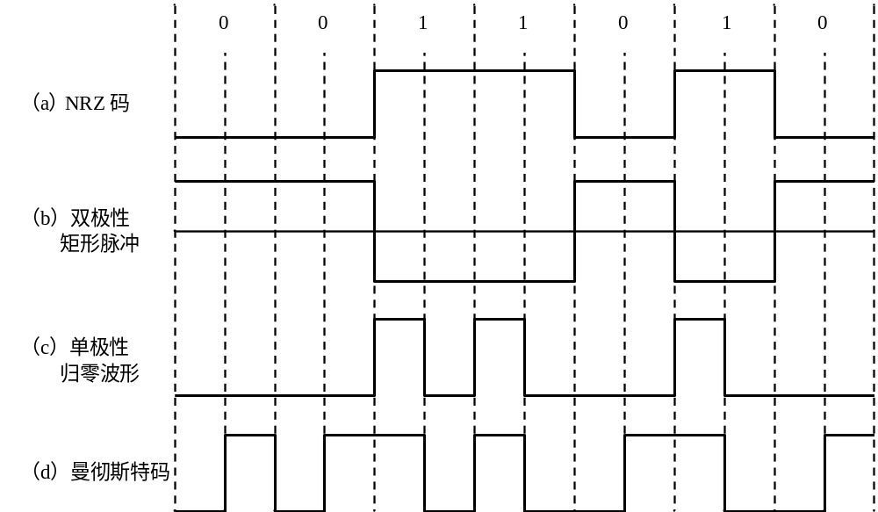
数字基带信号波形

Slide 41
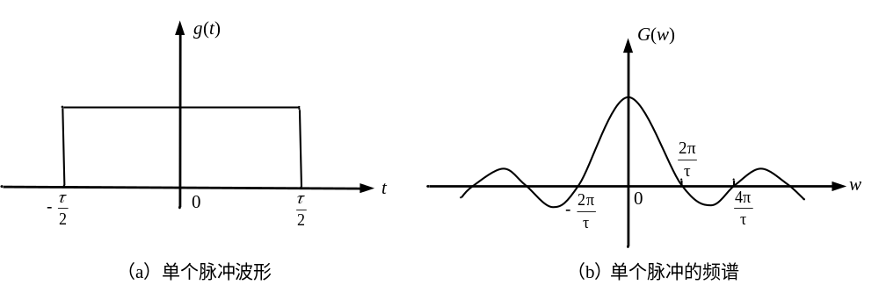
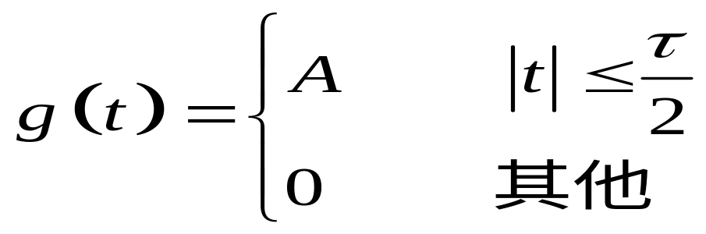
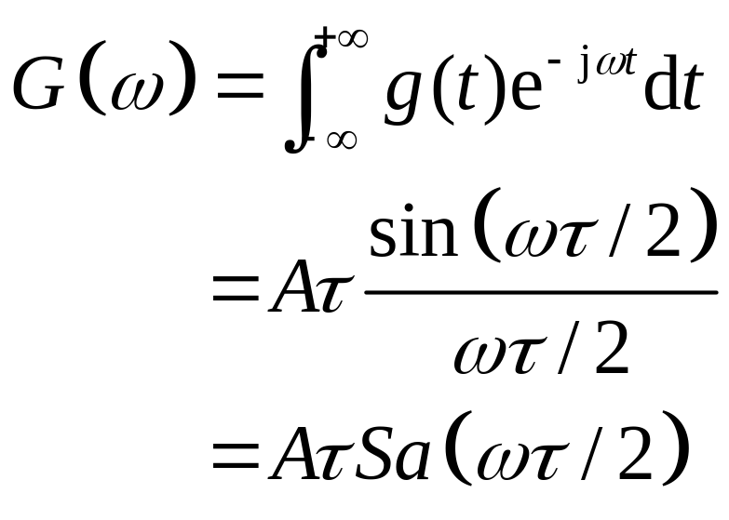
数字基带信号的频谱

Slide 42
  对传输用的基带信号的主要要求:
    对代码的要求：原始消息代码必须编成适合于传输用的码型；
    对所选码型的电波形要求：电波形应适合于基带系统的传输。
    前者属于传输码型的选择，后者是基带脉冲的选择。这是两个既独立又有联系的问题。

Slide 43
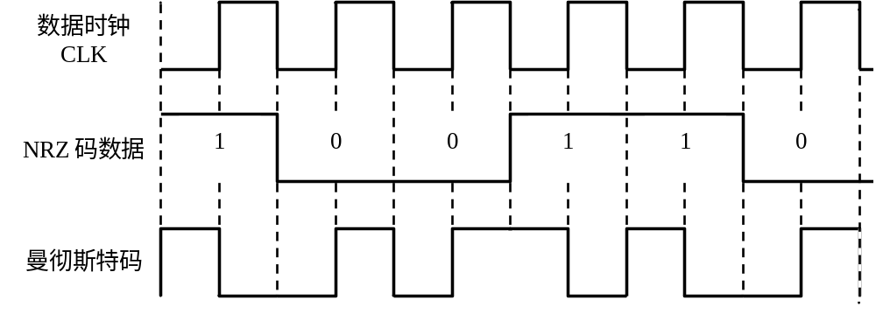
RFID中常用的编码方式及编解码器
曼彻斯特（Manchester）码
NRZ与时钟异或 相同为0 不同为1

Slide 44
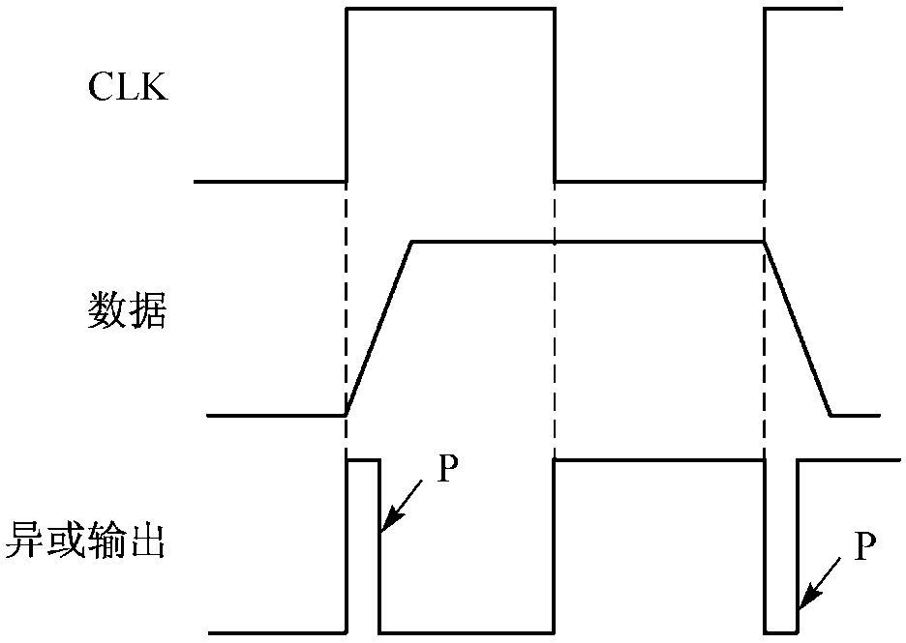
曼彻斯特（Manchester）码
直接异或缺陷
上升与下降沿

Slide 45
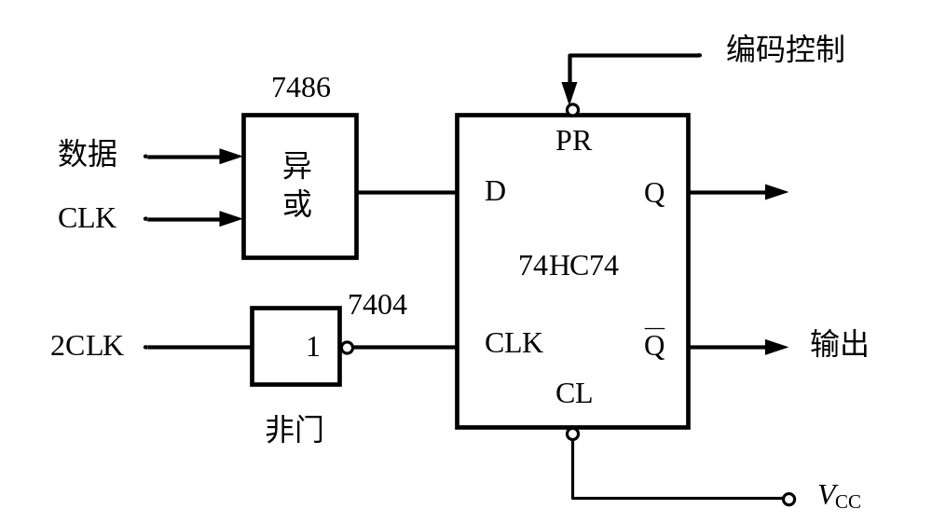
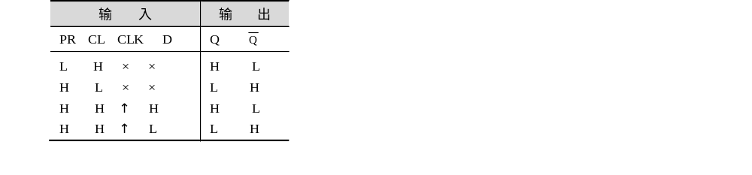
编码器电路
74HC74功能表

Slide 46
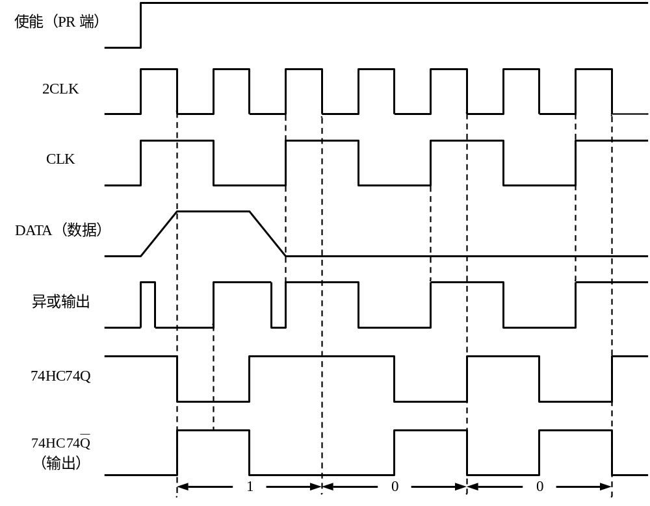
曼彻斯特码编码器时序波形

Slide 47
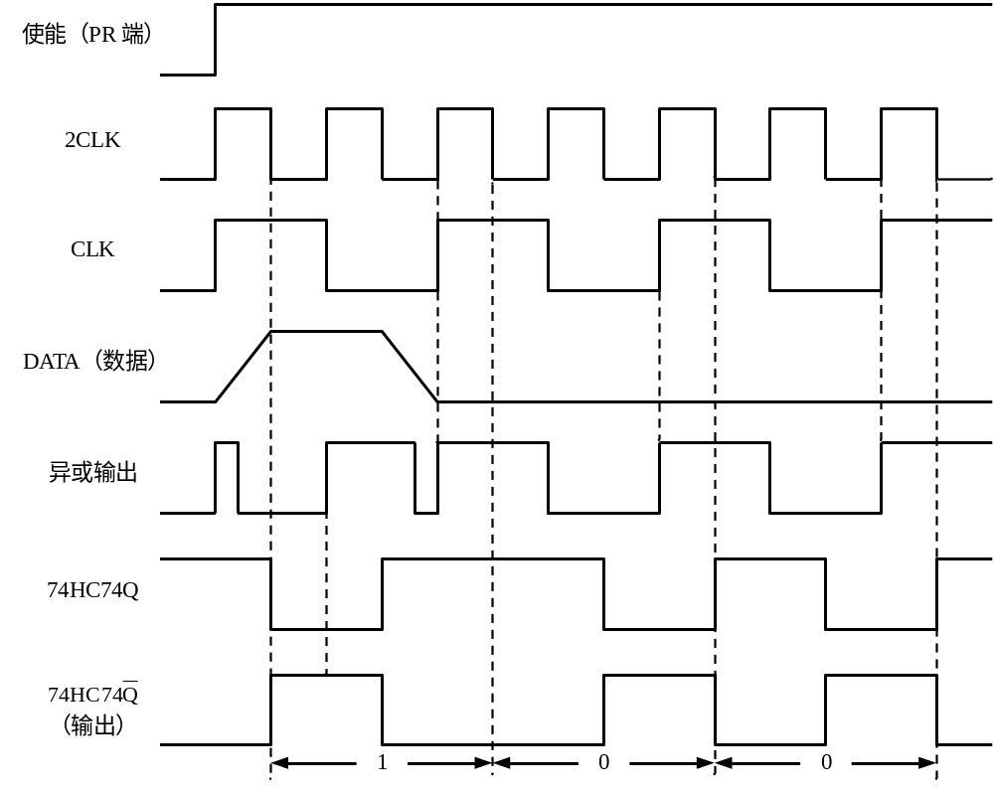
反相
解码再次异或

Slide 48
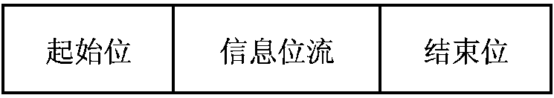

编码解码实现
1
无跳变0
10……………..00
下降
上升

Slide 49
数据传输率为100Mbps的以太网，采用曼彻斯特编码，其波特率是多少？
用曼彻斯特编码输出一个比特，需要输出两个状态(高位和低位)，所以比特率是波特率的1/2，即波特率为200Mbps

Slide 50
密勒（Miller）码
与前位有关
bit(i-1) | bit i | 密勒码编码规则
× | 1 | bit i的起始位置不变化，中间位置跳变
0 | 0 | bit i的起始位置跳变，中间位置不跳变
1 | 0 | bit i的起始位置不跳变，中间位置不跳变

Slide 51
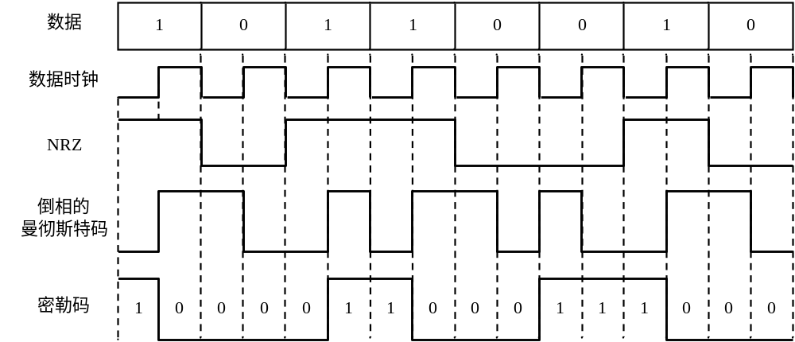
× | 1 | bit i的起始位置不变化，中间位置跳变
0 | 0 | bit i的起始位置跳变，中间位置不跳变
1 | 0 | bit i的起始位置不跳变，中间位置不跳变

Slide 52
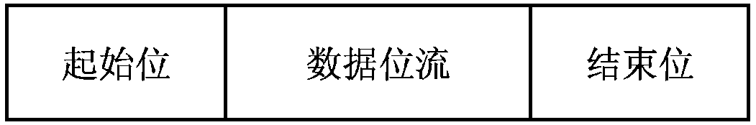

RFID中常用的编码方式及编解码器
密勒（Miller）码
密勒码传输格式

Slide 53
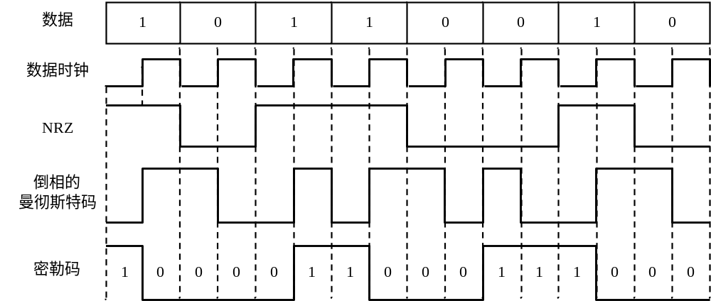
1.倒相曼彻斯特码上升时跳变
2.数据中心跳变表示“1” 无跳变表示“0”

Slide 54
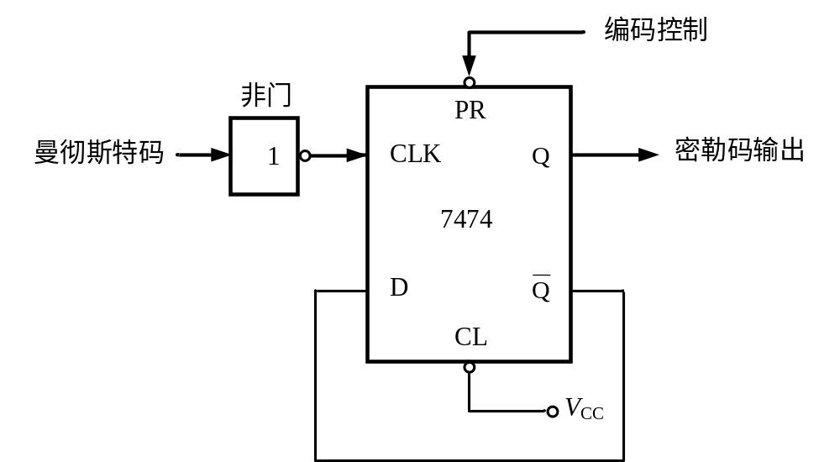
RFID中常用的编码方式及编解码器
密勒（Miller）码
倒相
用曼彻斯特码产生密勒码的电路

Slide 55
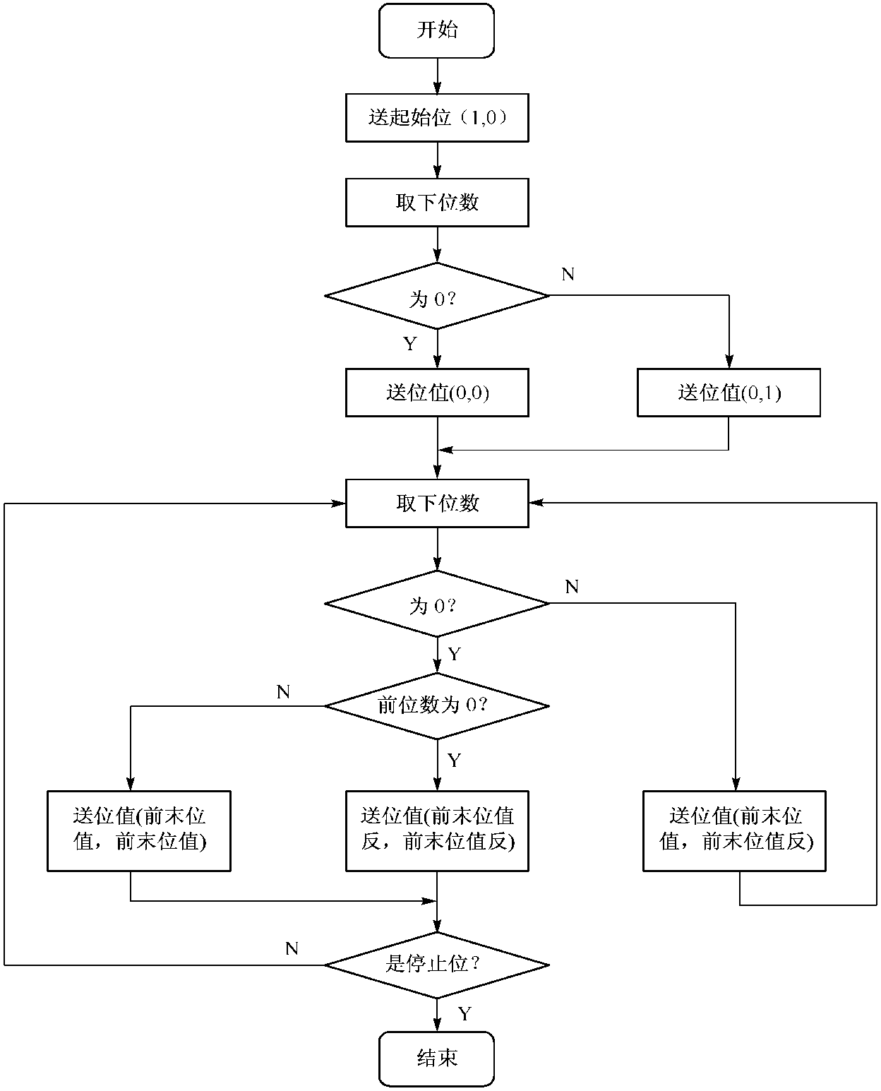
编码流程
101100
10 00

Slide 56
101100
10 00 01 10 00 11

Slide 57
解码流程
Miller：1000011000111000
Miller：10 00 01 10 00 11 10 00
NRZ：011001
1.去掉起始位 停止位
2.数据中心跳变表示“1” 无跳变表示“0”

Slide 58
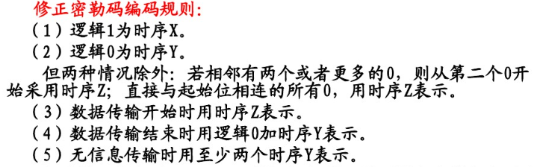
修正密勒码
中间窄脉冲表示“1” 无脉冲表示“0”
连续“0”时，第二个0开始在起始加入窄脉冲

Slide 59
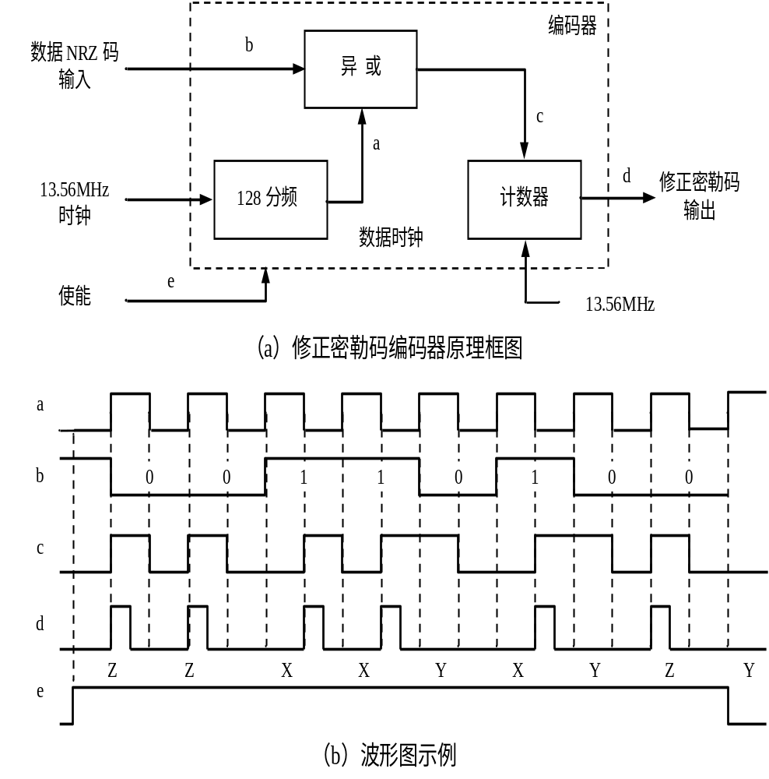
修正密勒码编码器
编码数据
01 1010
起始位

Slide 60
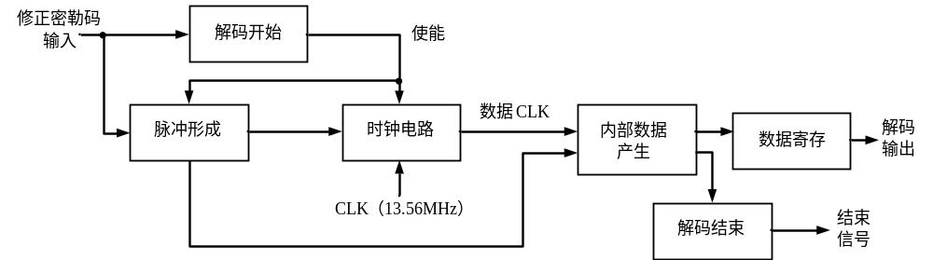
第3章 编码和调制
修正密勒码解码
修正密勒码解码器原理框图

Slide 61
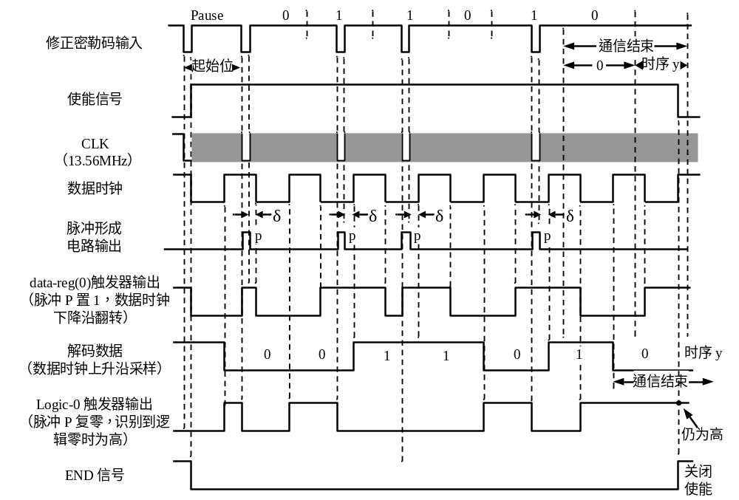
第3章 编码和调制
修正密勒码解码
解码时序波形图示例

Slide 62
3.3 脉冲调制
将数据的NRZ码变换为更高频率的脉冲串，该脉冲串的脉冲波形参数受NRZ码的值0和1调制。
调制原因：
带宽大
天线尺寸
信道复用
频移键控FSK 相移键控PSK

Slide 63
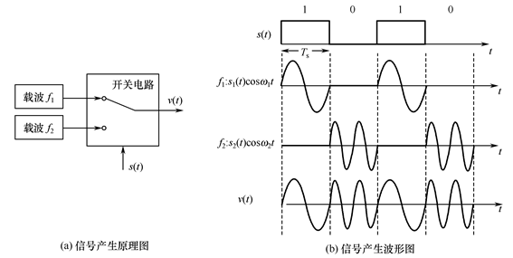
频移键控：
载波的频率随信号在f1和f2两个频率点间变化

Slide 64
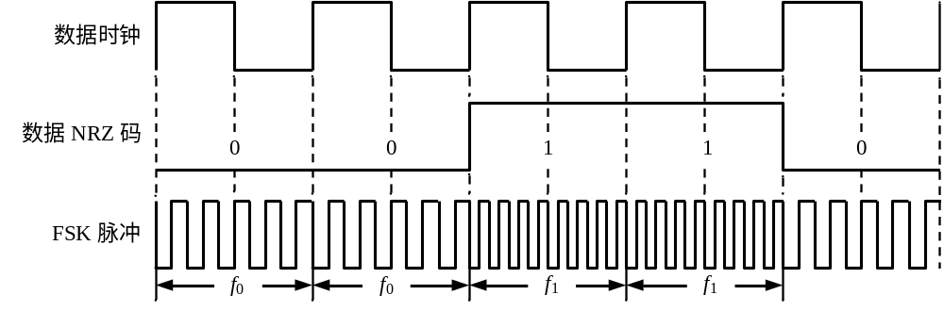
FSK脉冲调制波形

Slide 65
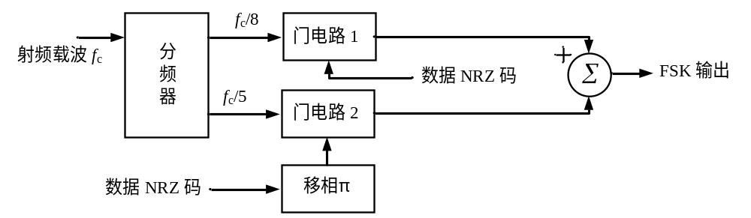
FSK实现的原理框图

Slide 66

FSK解调
触发器D将输入FSK信号变为窄脉冲。触发器D的Q端为高时，FSK上跳沿将Q端置高，但由于此时Q为低，故CL端为低，又使Q端回到低电平。
Q端的该脉冲使十进计数器复零并可重新计数。

Slide 67

相移键控PSK
用初始相位0和π分别表示二进制“1”和“0”
PSK1调制时，在数据位的起始处出现上升或下降沿，即1与0交替，则相位将跳变180°。 绝对调相
PSK2调制时，相位在数据位为1时从位起始处跳变180°，在数据位为0时则相位不变。 相对调相

Slide 68

PSK调制电路
选择相位法电路框图

Slide 69

副载波
副载波（subcarrier）是一种电子通信信号载波，它携带在另一载波的上端，从而，两个信号能够同时有效传播。

Slide 70
TYPE A中的副载波调制
标准帧的结构
奇检验
循环冗余码检验
起始位
停止位
副载波调制波形

Slide 71

TYPE B中的副载波调制 ：
位编码采用不归零NRZ编码，副载波调制采用BPSK方式，逻辑状态的转换用副载波相移180°来表示，θ₀表示逻辑1，θ₀＋180°表示逻辑0，副载波频率fs=847 kHz，数据传输速率为106 kbps。

Slide 72

TYPE A中的副载波解调
相干解调（同步解调 ）
非相干解调
ASK调制时，其包络线与基带信号成正比，因此采用包络检波就可以复现基带信号，这种方法无须同频同相的副载波基准信号。

Slide 73
正弦波调制
基本概念
  调 制：把信号转换成适合在信道中传输的形式 的一种过程。
  调制信号：指来自信源的基带信号。
  载波(体)：运载基带信号的载体。
  载波调制：完成载波参数（或特征值）随信号变化的过程
  已调信号：载波受调制后称为已调信号。
  解调(检波)：调制的逆过程，其作用是将已调信号中的调制信号恢复出来。

Slide 74
  调制的目的
    将基带信号转化成适合信道传输的频带信号。
    实现信道的多路复用，提高信道利用率。
    增强抗干扰能力。
    实现传输带宽与信噪比之间的互换。
  调制方式
    模拟
    数字
  载波选择
    正弦波－连续调制
    脉冲波－脉冲调制

Slide 75
正弦波调制
  载波参数（特征值）
    c(t)=Acos(ω_{c}t+θ(t)+θ₀)
    以不同的参数表征基带信号不同的特点构成AM、FM、PM。
    脉冲调制：脉幅、脉宽、脉位调制。
正弦载波不仅是信息的载体，还具有提供能量作用

Slide 76





正弦振荡的载波信号
调制信号
产生的调幅波
设上式v(t)的相位角φ=0
调制指数

Slide 77


Slide 78

频谱特性

Slide 79


    带宽：它是带有载波分量的双边带信号，带宽是基带信号带宽 f_{H} 的两倍：
    功率：
P_{c} 载波功率
P_{s} 边带功率
M_{a}=100%时，边频功率最大

Slide 80

脉冲调幅波

Slide 81

数字调制ASK方式的实现：阅读器
NRZ码10%ASK调制的实现 负载调制
R1并联，Q降低
幅值降低

Slide 82

数字调制ASK方式的解调
包络检波法

Slide 83

数字调频和调相
PSK优于ASK、FSK

